Slide 1

Kettle使用教程初阶
东方通信软件技术有限公司 宋恭如

Slide 2

提纲
Kettle介绍
Kettle应用案例
应用框架介绍

Slide 3
Kettle是什么
Kettle 也叫 PDI，在2006年 Kettle 加入了开源的 BI 组织 Pentaho, 正式命名为PDI，英文全称为Pentaho Data Integeration
Kettle是一款开源的ETL(Extract Transformation Load) 工具，用来完成数据的抽取，清洗、转换和加载等数据处理方面的工作。
Kettle中文名称应该叫水壶。按项目负责人Matt的说法：把各种数据放到一个壶里，然后呢，以一种你希望的格式流出。
下载地址：http://community.pentaho.com/projects/data-integration/
最新版6.1.0.1

Slide 4
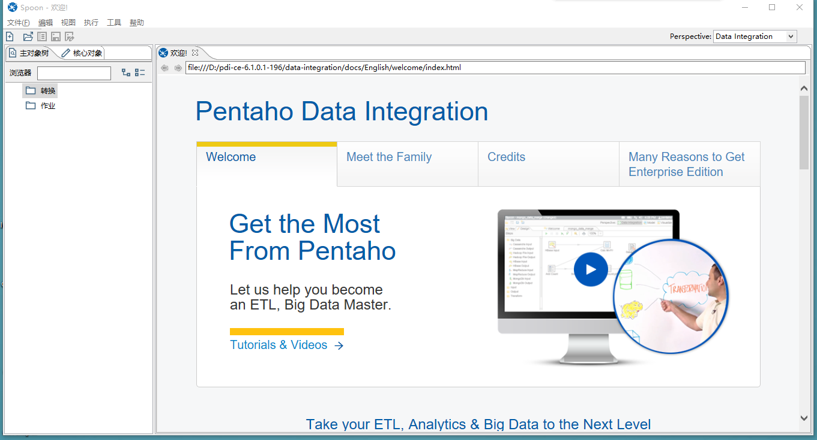
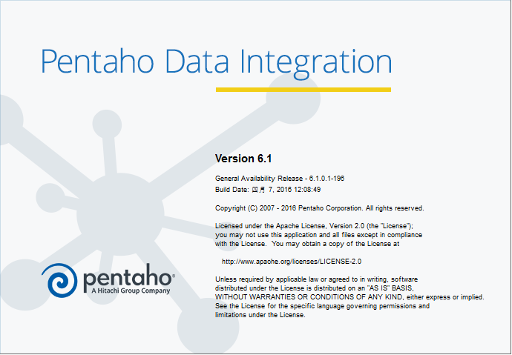
Kettle安装
首先要安装JDK并设定环境变量path、JAVA_HOME等（kettle 6.1要求1.7及以上的jdk）
将官网下载的压缩包直接解压到指定的目录下（kettle是一款纯java编写的开源绿色版软件）
三个可执行文件： Spoon 启动Kettle GUI
Kitchen 命令行执行Kettle 作业
Pan 命令行执行Kettle 转换
（window下是bat文件，linux下为sh文件）
解压后，双击spoon.bat将运行Spoon，启动Kettle GUI

Slide 5
Kettle的特点
纯JAVA开源产品，支持多平台
插件化方式提供各种组件，可扩展、自定义
流程式设计，业务直观、方便易用多种方式应用集成，集成方案灵活
丰富的数据访问支持（协议、格式…BigData）
性能高效稳定、支持多种并发方案
支持第三方集成（如，第三方调度）
不仅是ETL工具，也可作为BI工具（未深入，略谈）

Slide 6
Kettle的缺点
产品隐藏着不确定的bug，版本升级理论上兼容，但版本更替测试不够严谨，可能会有少部分功能因bug影响向下兼容
技术角度。技术文档不够完善、不够系统，部分资料只直译，无总结，需要一定的学习时间成本，部分问题定位需要一定经验积累
方案角度。缺少成熟的方案参考，需要自己做大量的可行性测试和尝试，才可落实方案

Slide 7
对kettle的一些使用感受
生产工具的进步是生产力发展的标志”kettle和传统的编写代码相比，ETL工具在效率（包括代码复用）、可靠性、低出错率、可维护性上面绝对都是巨大的进步；
对于程序员而言，使用ETL工具意味着很多习惯的改变，这个需要适应！在ETL领域，编程语言的工作未来可能会减少到总任务量的10%，剩下90%均需要借助ETL工具来实现；
和任何工具一样，导入期都比较漫长，但是请各位务必坚持下去，因为回报会非常丰厚！同时要在项目实践中历练才能真正理解和提升！
使用ETL工具实现会比较容易，因此重要的就是大家的设计思路了。不要轻言ETL实现不了而轻易转到脚本或者其他编程语言
特殊针对企业内部IT的人员：ETL工具对企业内部IT（尤其是针对很多开发的工作已经外包的情况）一个很好的选择，毕竟维护性和开发效率都很高，而且又不会把自己拖入繁复的代码维护和修改之中。
在业务模型和过程大量重复的的情况下，设计公共通用的业务流程和框架，可以大大降低大家介入数据处理的门槛，使用维护成本降低、效率提升。
学习和使用ETL的最重要的基础是对数据库的了解和感觉。毕竟很懂ETL的step都和数据库密切相关，例如Kettle里面的DB Lookup步骤在MySQL数据库表建索引后效率可以提升10倍以上
… …

Slide 8
Kettle的功能介绍——转换、作业
Kettle 中有两种脚本文件：
转换：transformation (.ktr)。transformation 完成针对数据的基础转换，好比汽车生产车间里的生产流水线，每个组件相当于一个员工（比如员工1焊接铁架、员工2安装螺丝…）；
作业：job(.kjb)。job则完成整个工作流的控制，好比工厂里的流程管理（先做汽车框架、再做门窗安装、汽车刷漆等等）
所有功能支持控件化，使用简单
控件功能全面，能够实现数据抽取、转换、加载的绝大部分需求。

Slide 9
Kettle的功能介绍——转换
支持多样化数据源类型：
基本的文本文件（csv格式，固定宽度的文本）
Access、Excel、XML、Properties文件格式
自动产生空记录或者行
关系型数据库（Oracle、DB2、Microsoft SQL Server、Microsoft Access、MySQL等）
Big Data（hadoop、Hbase等）
获取系统信息如文件名称、系统时间等

Slide 10
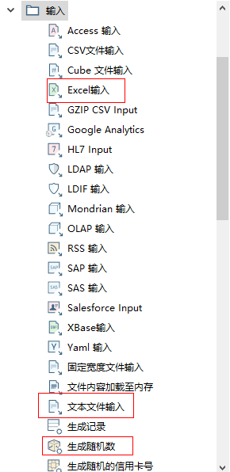
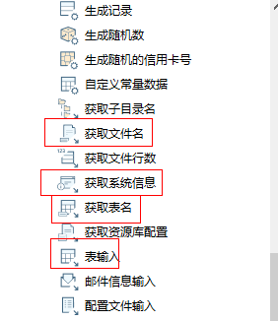
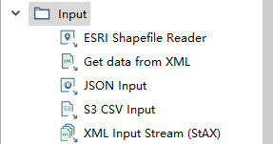
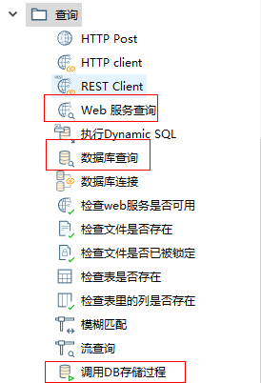
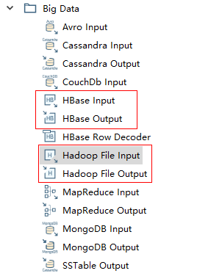

Slide 11
Kettle的功能介绍——转换
特殊目标数据源支持
把数据写入到Excel
把数据写入XML
支持多种查询
调用数据库存储过程
基本的数据库查询
判断表以及列、操作系统文件是否存在
从URL接收查询
使用Web服务查询信息
使用数据流中的值作为参数来执行一个数据库查询
流查询：从转换中其他流里查询值
转换功能
值映射、分组、去重、拆分字段、行列转换
复制行

Slide 12
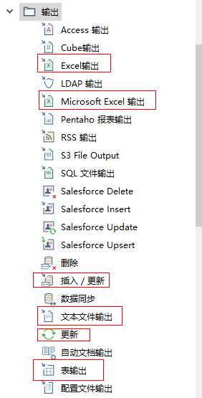
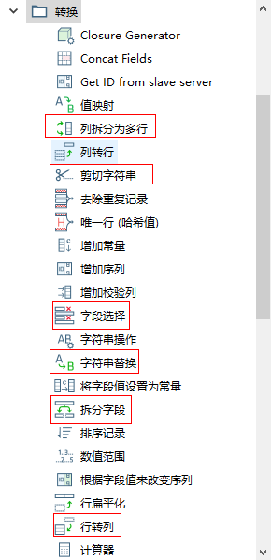

Slide 13
Kettle的功能介绍——转换
支持的脚本
JS脚本
SQL脚本
正则表达式
支持java代码
支持渐变维度更新
批量加载：
Oracle Bulk Loader
MSSQL Bulk Loader
MYSQL Bulk Loader
支持分区表和集群

Slide 14
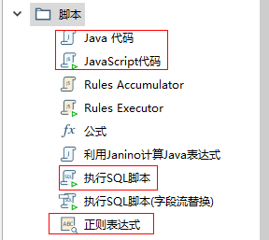
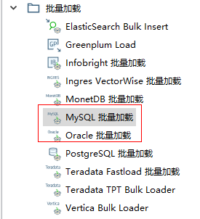


Slide 15
Kettle功能介绍——作业
Kettle job中可以执行操作系统命令和操作：
Ping 主机
写日志
发送邮件
比较文件夹、文件
创建、复制、移动、删除、压缩文件
从HTTP获取或者上传文件
操作延迟等待
判断文件是否存在
执行JavaScript、SQL、Shell脚本
支持安全FTP获取、上传文件
删除远程文件
支持SSH2上传下载

Slide 16
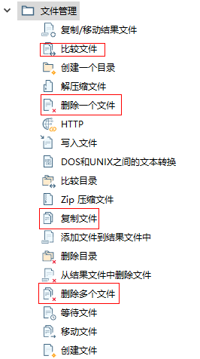
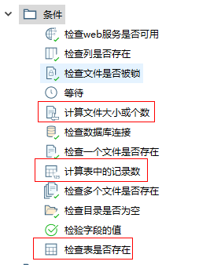
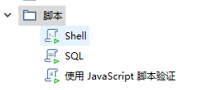
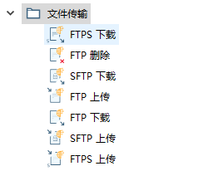

Slide 17
Kettle工具（脚本）介绍
spoon:图形界面方式启动作业和转换设计器
pan:命令行方式执行转换（ktr）
kitchen:命令方式执行作业（kjb）
carte:启动WEB服务器，用于Kettle的远程运行或集群运行
encr:密码加密
import/export:向资源库导入/导出“ktr/kjb”元信息（xml格式）。

Slide 18
作业调度方式
通过spoon页面设置调度计划，通过carte服务远程部署，并在carte服务中调度执行。（不推荐）
通过crontab设置调度计划，调用kitchen脚本本地调度执行。（当前方式。一个任务一个jvm执行，不太好）
通过调度平台设置调度计划，可本地调度执行，也可远程调度执行（计划方式）

Slide 19
Kettle案例
案例描述：
把100W的数据量的csv文件导入到oracle数据库的指定表中
可以比较下不同组件间的性能

Slide 20
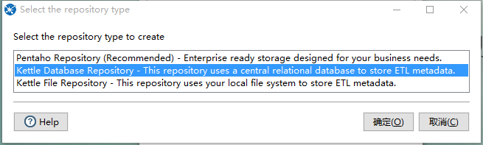
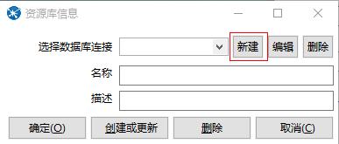
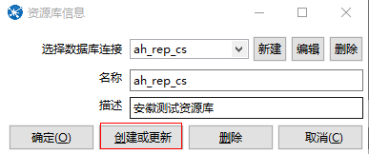
应用框架的介绍
Kettle的资源库有文件存储和数据库存储两种，相关的信息存储在${user.home}/.kettle/repositories.xml文件中
1.你需要新建一个资源库，选择数据库类型，进入新建：

Slide 21
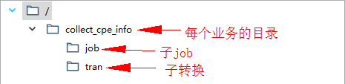
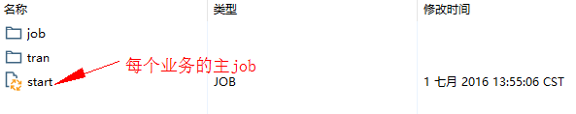
2.连上资源库进行job的开发
在资源库中目录结构建议如下
注：每个业务单独文件夹区分。目录结构如下：
业务根目录——入口主job；
job目录——存放当前作业的所有的子job；
tran目录——存放当前作业的所有的子转换。
每个业务的入口主job应该取名为“start.kjb”，且存放在业务根目录下。只要指定入口主job所在的资源库路径参数，该入口主job将被相关调度默认识别

Slide 22
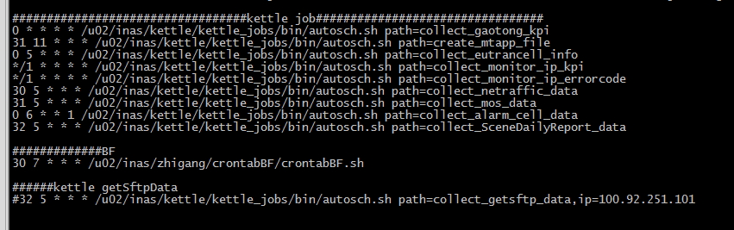
3.运行kettle job及crontab调度
autosch.sh:
通常用于crontab自动调度执行。
manualsch.sh：
通常用于人工对job补偿调度执行。用法如下:
./manualsch.sh [-s] path=job资源库路径名,start_time=补偿开始时间, end_time =补偿结束时间, granularity=时间粒度[,key=value…]
注：–s为可选参数。表示该job是单例执行模式，该job有一个调度任务正在运行时，其他任务调度将“跳过”执行。缺省为多例执行模式。
Crontab调度：
* * * * * command 分 时 日 月 周 命令 第1列表示分钟1～59 每分钟用*或者 */1表示 第2列表示小时1～23（0表示0点） 第3列表示日期1～31 第4列表示月份1～12 第5列标识号星期0～6（0表示星期天） 第6列要运行的命令

Slide 23
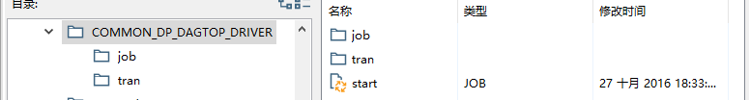
数据采集和汇聚驱动框架介绍
目前采集和数据汇聚调度是分开的，这样数据采集有延迟时，导致汇聚会失效、汇聚延时过长以及手动补汇等问题。所以需要一个流程驱动框架来解决以上问题。
有了流程驱动框架，完整的处理过程只需要关注两点：
1、绘制业务作业关系拓扑图；
2、设计流程环节中各个子作业；

Slide 24
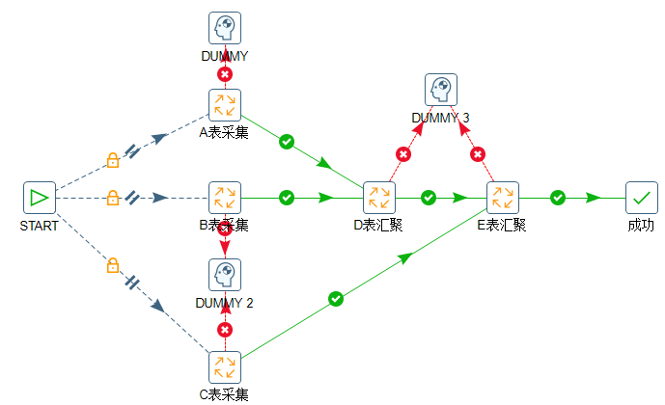
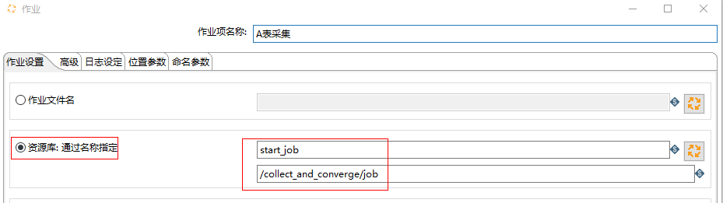
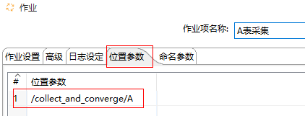
1.任务的作业关系top图绘制
根据你的业务需求绘制所有job的关系网图，每个作业封装成一个个模块，按照kettle job规范框架进行开发。（每个job的开始为start节点）。

Slide 25
驱动框架的调用
path：驱动框架在资源库下的路径
top_job_path ：拓扑关系图的job资源库路径
granularity： 业务任务的粒度
exec_limit： 每次任务可重复执行的次数
instname：任务实例名
time ：手动补偿的时间

Slide 26
谢谢大家！

